Slide 1

TehranIT.Net

Slide 2
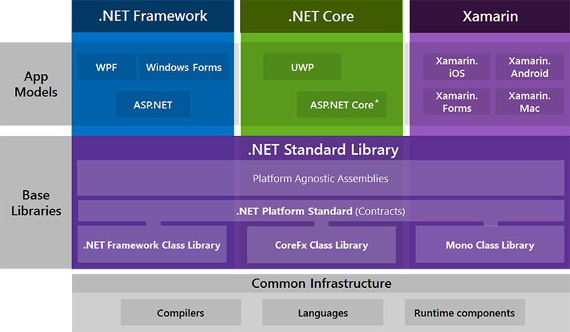
ASP.NET WebForm
ASP.NET MVC

Slide 3
ASP.NET WEBFORM
ASP.NET MVC
ASP.NET CORE

Slide 4

تاریخچه
ASP.NET WebForm
در سال ۲۰۰۲ اولین نسخه از ASP.NET Web Forms منتشر شده.
در سال ۲۰۰۵ نسخهASP.NET 2.0 منتشر شد.
در سال ۲۰۰۸ نسخهASP.NET 3.5 منتشر شد.
در سال ۲۰۱۰ نسخه ASP.NET 4.0 منتشر شد.
در سال ۲۰۱۲ نسخه ASP.NET 4.5 منتشر شد.

Slide 5
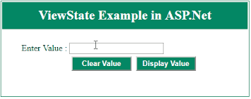
مزایا
ASP.NET WebForm
View State
روشی برای حفظ کردن مقادیر صفحه و کنترل ها هنگام رفت و برگشت صفحه است

Slide 6
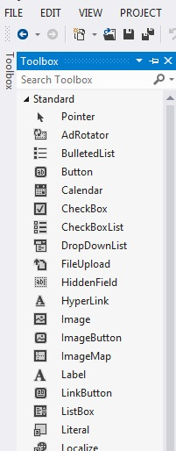
مزایا
ASP.NET WebForm
کنترل‌های جانبی سرور
درwebform تعداد بسیار زیادی از کنترل‌های سرور وجود دارد که به‌سادگی می‌توانید آن‌ها را در نرم‌افزار پیاده‌سازی کنید.

Slide 7

مزایا
ASP.NET WebForm
توسعه سریعتر صفحات پیچیده
به دلیل وجود ایونت‌ها و کنترل ‌های سرور ساخت پیج­های پیچیده وب کار بسیار ساده‌تری است.

Slide 8

معایب
ASP.NET WebForm
کدHTML پیچیده و سنگین بودن صفحات.
عدم پشتیبانی از معماری های جدید
دشواری انجام Unit Testing

Slide 9
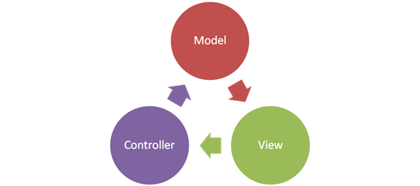
تاریخچه
ASP.NET MVC
در سال ۲۰۰۹ اولین نسخه از ASP.NET MVC منتشر شد.
در سال ۲۰۱۰ نسخه ASP.NET MVC 2منتشر شد.
در سال ۲۰۱۱ نسخه ASP.NET MVC 3 منتشر شد.
در سال ۲۰۱۲ نسخه ASP.NET MVC 4 منتشر شد.
در سال ۲۰۱۵ نسخهASP.NET MVC 5 منتشر شد.

Slide 10

مزایا
ASP.NET MVC
سبک‌تر بودن
یج­های وبی که با استفاده از MVC نوشته می‌شوند به‌مراتب سبک‌تر از پیج­هایی است که با استفاده از Webform نوشته می‌شوند و دلیل آن نیز عدم وجود viewstate های بزرگ درون آن‌ها است.

Slide 11

کنترل بهتر برای طراحی
همان‌طور که گفته شد درASP.NET webform کانسپتی به نام Server control داریم اما در ASP.NET MVC کانسپت کنترل سرور از بین رفته است و به‌جای آن استفاده ازHTML و مفهومی به نامHTML control جایگزین شده است. این کنترل به ما کمک می‌کند تا بر روی دیزاین پیج وHTML کنترل بیشتری داشته باشیم و همچنین سرعت پیج ما به شدت افزایش پیدا می‌کند.

Slide 12

عملکرد سرور
در حقیقت استفاده ازHTML به نسبت استفاده از server control های موجود در webform، بار کمتری را روی سرور قرار میدهند و عملکرد سرور بسیار بهتر خواهد شد.

Slide 13

زمان بارگذاری صفحه بهتر
بدون استفاده از Viewstate ها سرعت لود شدن پیج ها به میزان قابل توجهی افزایش پیدا می‌کند.

Slide 14

معایب
ASP.NET MVC
cross – platform نیست
پیچیدگی زیاد
برای کاربرد های کوچک مناسب نیست
نا کار آمدی در دسترسی به داده ها

Slide 15

ASP.NET CORE
در سال ۲۰۱۶ اولین نسخه ازASP.NET Core 1.0 به عنوان یک فریم‌ورک بازسازی شده منتشر شد.
در سال ۲۰۱۷ نسخهASP.NET Core 2.0 با بهبود منتشر شد.
در سال ۲۰۱۸ نسخهASP.NET Core 2.1 منتشر شد.
در سال ۲۰۱۹ نسخه عرضهASP.NET Core 3.0 منتشر شد.
در سال ۲۰۲۰ نسخه عرضه ASP.NET 5 با تغییر نام منتشر شد.
در سال ۲۰۲۱ نسخه عرضه ASP.NET 6 منتشر شد.
در سال ۲۰۲۲ نسخه عرضه ASP.NET 7 منتشر شد.
در سال ۲۰۲۳ نسخه عرضه ASP.NET 8 منتشر شد.

Slide 16

مزایا
ASP.NET CORE
کراس پلتفرم
عملکرد بالا
پشتیبانی از چهارچوب‌های ناهم‌زمان
پشتیبانی ازMVC و WEB API

